Slide 1

Universidad del Quindío
SISTEMA INTEGRADO DE GESTION

Slide 2
Encuesta de satisfacción Cliente Interno 2018 - 1
Macroprocesos Estratégicos, Misionales y de Apoyo
Equipos SIG ( Sistema Integrado de Gestión)
Junio 6 de 2018

Slide 3
1
Resultados Encuesta de Satisfacción Cliente Interno

Slide 4
Encuesta de Satisfacción de Cliente Interno 2016
Ficha técnica
OBJETIVO | Evaluar el grado de satisfacción-insatisfacción con relación al servicio ofrecido por los macroprocesos Estratégicos, Misionales y de apoyo de la Institución y determinar las acciones de mejora a implementar.
POBLACIÓN | Administrativos, Docentes, Directores de programa, Decanos , Jefes oficinas y/o Lideres de macroproceso.
TAMAÑO DE LA MUESTRA | 56 Docentes , 58 Administrativos.
VARIABLES MEDIDAS | Confiabilidad, capacidad de respuesta, seguridad, expectativas del servicio, empatía, mejoras de los procesos de cada macroproceso
FECHA DE APLICACIÓN | Primer semestre de 2018
MÉTODO PARA EL ANÁLISIS DE RESULTADOS | Plataforma web.

Slide 5
Satisfacción Cliente Interno 2018 - 1 por Macroprocesos

Slide 6
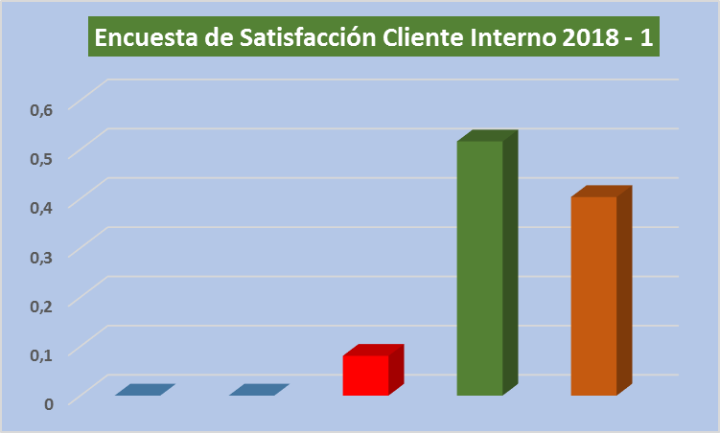
Satisfacción Cliente Interno 2018 - 1 por Macroprocesos

Slide 7
2
Comportamiento de los Resultados De Las Encuestas De Satisfacción Cliente interno últimos 2 años

Slide 8
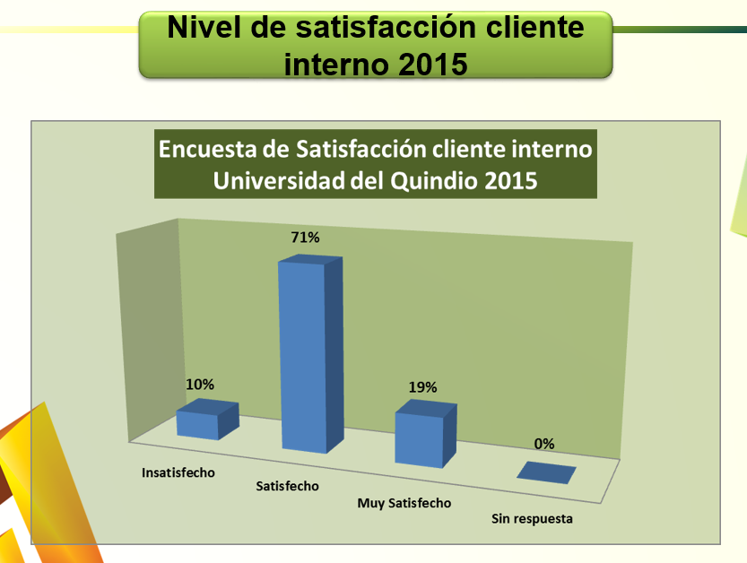
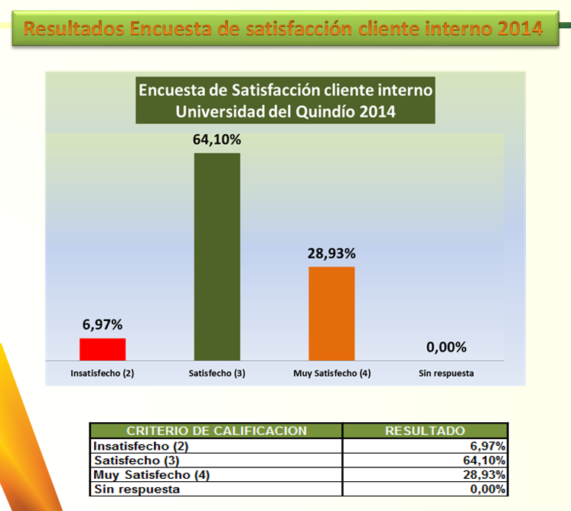
Comportamiento de las Encuestas de Satisfacción Cliente Interno 2018 -1 Últimos años

Slide 9
Comportamiento de las Encuestas de Satisfacción Cliente Interno 2018-1 Actual
Opción
Insatisfecho (A3) | 8,62%
Satisfecho (A1) | 60,73%
Muy Satisfecho (A2) | 30,71%
Sin respuesta | 0,00%
No mostrada | 0,00%
 | 100,00%

Slide 10
3
Conclusiones

Slide 11
Conclusiones Encuesta de Satisfacción Cliente Interno 2018 - 1
Se puede observar que la satisfacción consolidada de los clientes interno frente a los diferentes servicios de los procesos de la institución se mantiene con una tendencia de un 90%.
Podemos observar el incremento de los clientes en calificar los servicios como muy satisfechos, esto se ve reflejado en las diferentes acciones de mejora que se han venido implementado en los diferentes macroprocesos, por otra parte esto demuestra la madures del sistema de gestión de la calidad , aumentando la percepción de los clientes en muy satisfechos.
Podemos concluir que para este año se dio mas participación de las personas a las cuales se les envió la encuesta para ser contestada, se incrementa la participación del personal Administrativo y Docente.
Podemos concluir que la insatisfacción de los usuarios frente a los diferentes servicio ha tenido una tendencia a la disminución frente a los últimos años.

Slide 12


